Slide 1
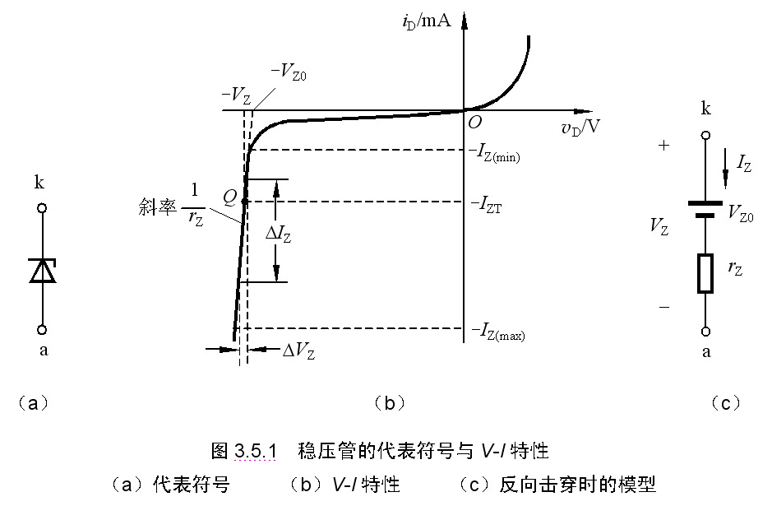
3.5 特殊二极管
3.5.1 齐纳二极管(稳压二极管)
1.符号及稳压特性
利用二极管反向击穿特性实现稳压。稳压二极管稳压时工作在反向电击穿状态。

Slide 2
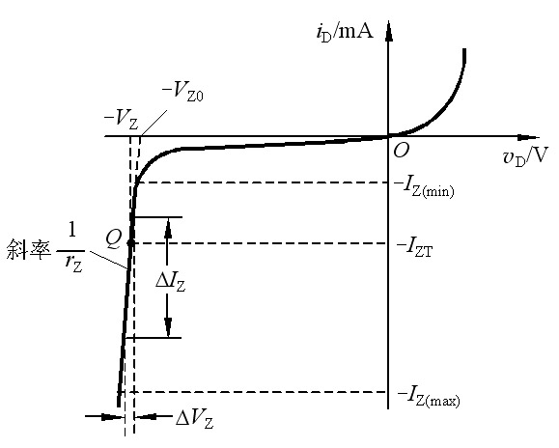
3.5.1 齐纳二极管
2. 稳压二极管主要参数
(1) 稳定电压V_{Z}
在规定的稳压管反向工作电流I_{Z}下，所对应的反向工作电压。
(2) 动态电阻r_{Z}
r_{Z} =ΔV_{Z} /ΔI_{Z}
(3) 最大耗散功率 P_{ZM}
(4) 最大稳定工作电流 I_{Zmax} 和最小稳定工作电流 I_{Zmin}
(5) 稳定电压温度系数——α_{VZ}

Slide 3
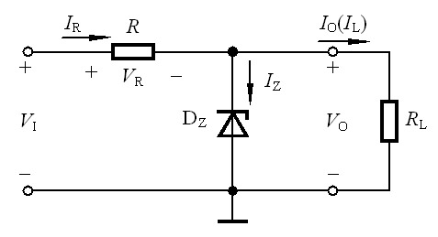
3.5.1 齐纳二极管
3. 稳压电路
正常稳压时 V_{O} =V_{Z}

Slide 4
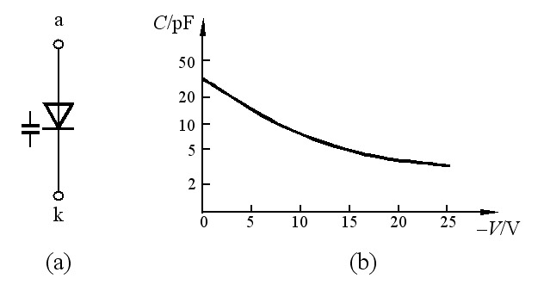
3.5.2 变容二极管
（a）符号
（b）结电容与电压的关系（纵坐标为对数刻度）

Slide 5
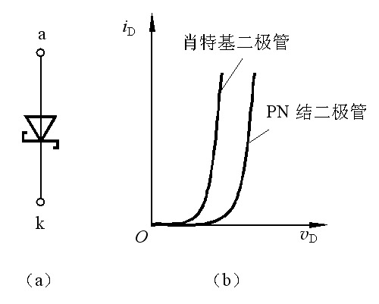
3.5.3 肖特基二极管
（a）符号 （b）正向V-I特性

Slide 6
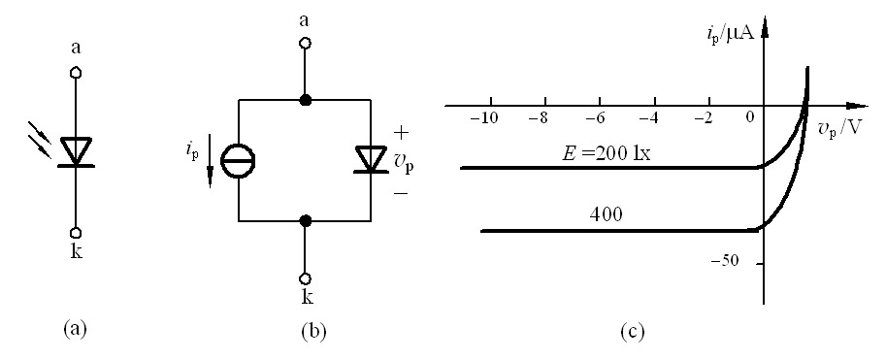
3.5.4 光电子器件
1. 光电二极管
（a）符号 （b）电路模型 （c）特性曲线

Slide 7
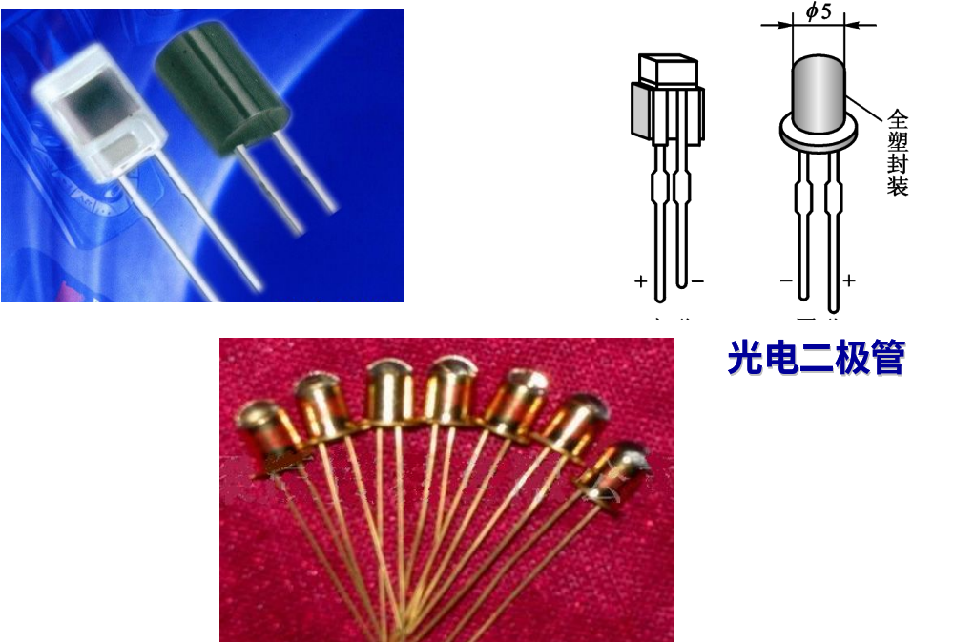

Slide 8

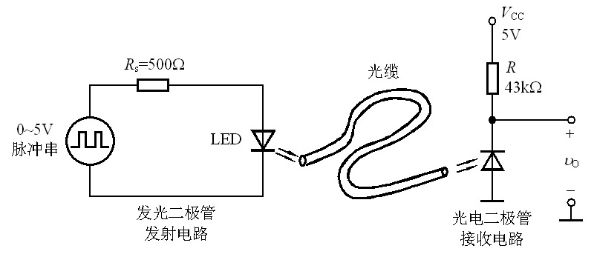
3.5.4 光电子器件
2. 发光二极管
符号
光电传输系统

Slide 9
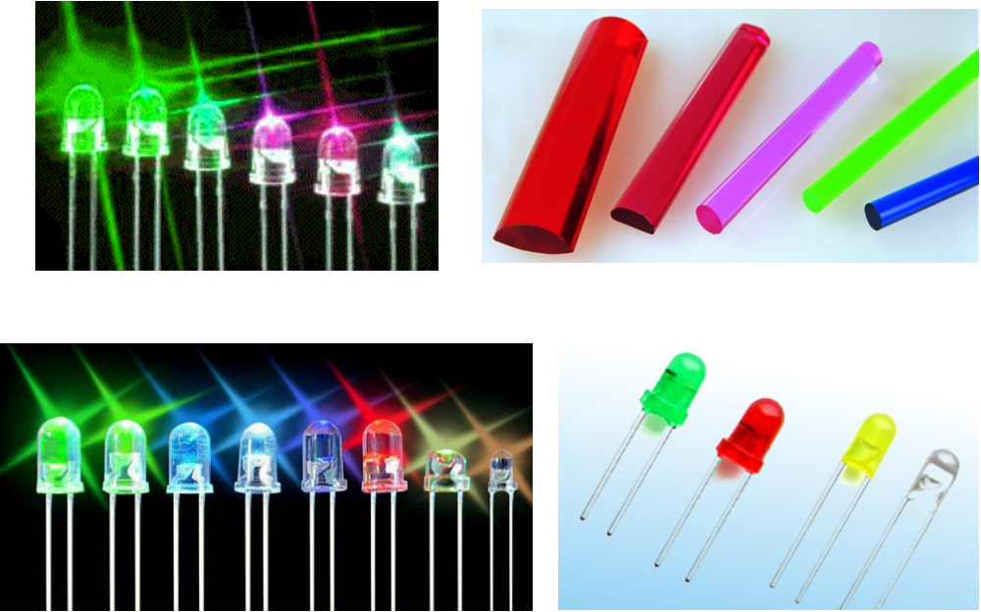
发光二极管 (LED)

Slide 10
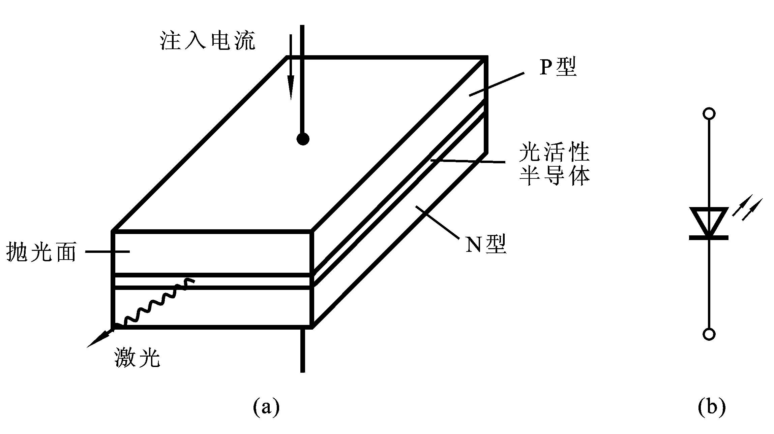
3.5.4 光电子器件
3. 激光二极管
（a）物理结构 （b）符号

Slide 11
3 二极管及其基本电路
3.1 半导体的基本知识
3.2 PN结的形成及特性
3.3 半导体二极管
3.4 二极管基本电路及其分析方法
3.5 特殊二极管

